Slide 1
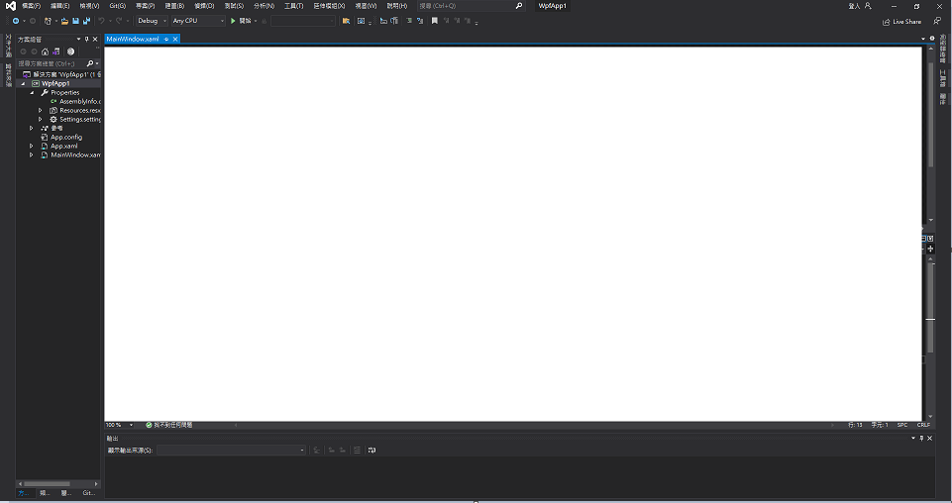
校園微定位服務app
成果報告
製作者 : 賴秉閎 簡報日期 : 2023/5/24

Slide 2
系統流程描述
App接收訊息
發送請求
傳送資料
紀錄資料

Slide 3
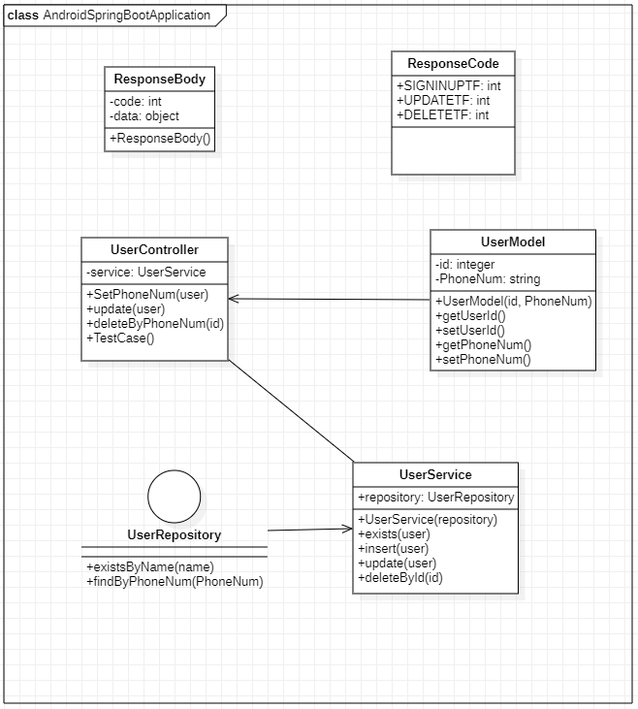
系統類別圖-JavaSpring

Slide 4
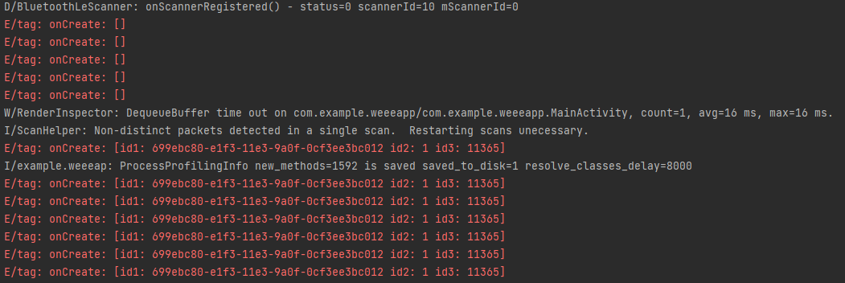
Android 畫面

Slide 5
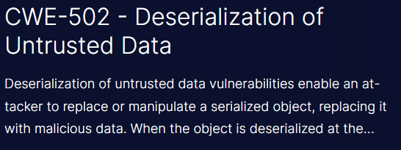
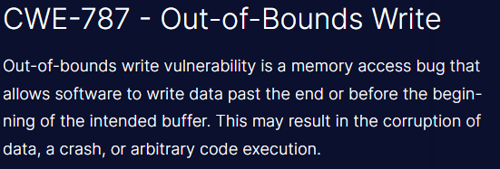
系統危害

Slide 6
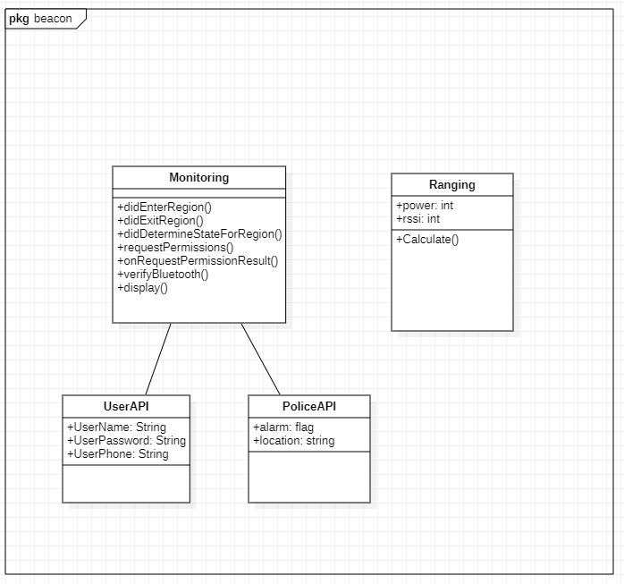
系統類別圖-Android

Slide 7
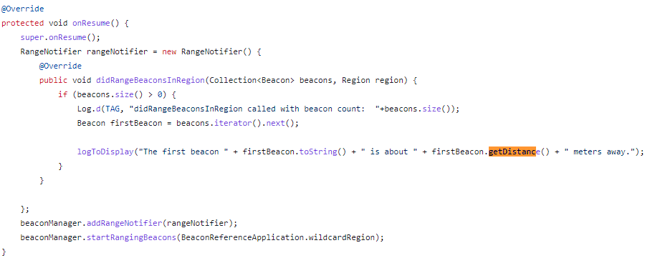
測算距離
Android Beacon官方網站有現成的api，也不需要，那麼就用RSSI計算
轉換公式d = 10 ^(abs(RSSI)-A) / (10*n)
RSSI : 信號強度 A : 功率 n : 衰減因子 (2)

Slide 8
資料庫設計
UserID
UserName
UserPhone **
UserDisappearLocation(android calculating)

Slide 9
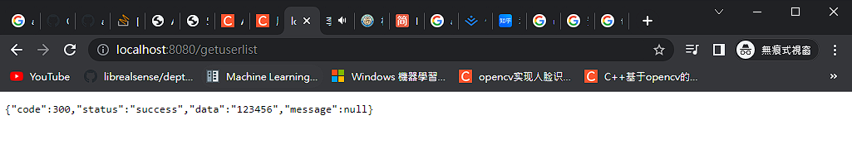
後端設計
初期搭建結果

Slide 10
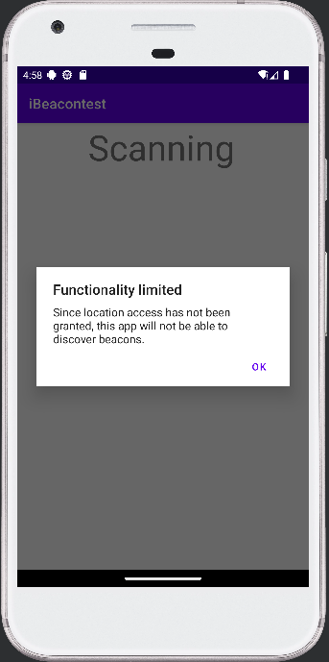
Android 畫面

Slide 11
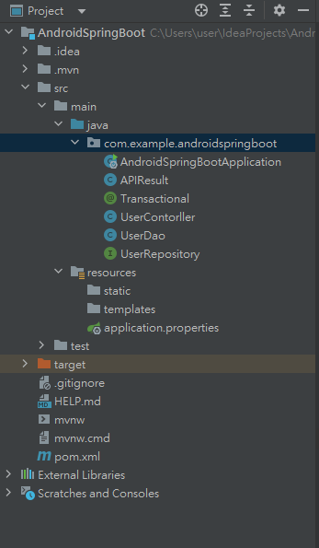
後端設計
UserContorller : design api
APIResult : 返回使用結果
Transactional : database 訪問操作
UserDao : creat entity object
UserRepository : database增刪查改

